Slide 1

Kinetički parametri I njihovo odredjivanje
Molekularnost hem reakcije
Red hemijske reakcije
Konstanta brzine hem reakcije

Slide 2
U opštem slučaju u kome u nekom procesu učestvuje više reaktanata, a proces se odvija po mehanizmu koji se nezna i koji se može prikazati sledećom stehiometrijskom jednačinom;
aA + bB →cC + dD
a, b, c, d stehiometrijski koeficijenti
Brzina se može izraziti sledećim izrazom:
Empirijski izraz, parametri se odredjuju
eksperimentalno
n = l + m, n je ukupni red reakcije , l je red reakcije za reaktant A, m je red reakcije za reaktant B
n može biti : 0, 1, 2, ali i 1/2 , 2/3....

Slide 3
Posmatranje brzine reakcije se najčešće vrši u početnom trenutku reakcije i to pri dva kinetička uslova koji olakšavaju dobijanje kinetičkih parametara.

Slide 4
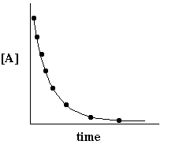
Mogući kinetički uslovi :
1. Jedno kinetičko pojednostavljenje je posmatranje procesa pri istim početneim konc. [A]₀ = [B]₀
Odavde se može pojednostviti odredjivanje ukupniog reda reakcije je n
vreme
Koncentracija opada po n-tom stepenu

Slide 5
2. Pojednostavljenje: Posmatranje procesa pri mnogo većoj
početnoj koncentraciji nekog reaktanta
[A]₀ << [B]₀ , tada se [B] menja malo u toku reakcije i pratično je [B] konstatnta [B] ≈ [B_{]0.}
10mol/l
Bo=10mol/l
9.001mol/l
1mol/l
Ao=1mol/l
0.001mol/l
Lakše se odredjuje red l u odnosu na komponentu A

Slide 6
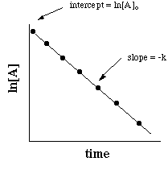
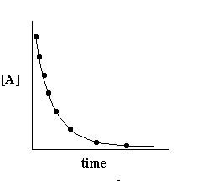
REAKCIJE PRVOG REDA
A → C + D
Koncentracija eksponencijalno opada sa vremenom
Tablični integrali
Odsečak lnAo
vreme
Nagib - k
vreme

Slide 7
Poseban slučaj složene reakcije prvog reda
Svodi se na na prethodni slučaj

Slide 8
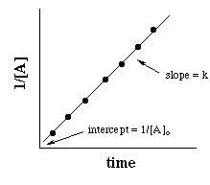
REAKCIJE DRUGOG REDA
Tablični integral
A + B →C
Ako je:
vreme
Nagib = k
odsečak 1/Ao
vreme

Slide 9
Poredjenje promene koncentracije za reakcije prvog i drugog reda

Slide 10
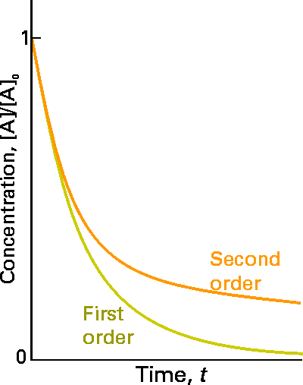

Slide 11
REAKCIJE DRUGOG REDA opšti slučaj
A + B →C
A₀
B₀
t

Slide 12
ili
Nagib k
t

Slide 13
Generalni sučaj reakcija n tog reda n=α (α ≠ 1)
Tablični integral

Slide 14
Reakcija n-tog reda , integralni izraz:

Slide 15
REAKCIJE NULTOG REDA n=0
A → C + D
Brzina se ne menja sa koncentracijom
[A]
nagib = -k
Integralni izraz :
vreme

Slide 16
Odlučujući stupanj
Stupanj koji odredjuje ukupnu brzinu procesa

Slide 17
Najveći broj hemijskih procesa se odvija preko niza stupnjeva, koji čine mehanizam hemijske reakcije.
Najveći broj hemijskih procesa ima vremenski promenjivu stehiometriju.
PRAVILO O BRZINAMA
Ako se proces odvija preko niza stupnjeva koji slede jedan za drugim, ukupnu brzinu procesa odredjuje onaj koji se odvija najmanjom brzinom, najsporiji stupanj.
Ako se proces odvija tako da ima više stupnjeva koji se odvijaju paralelno tada najbrži stupanj odredjuje ukupnu brzinu procesa.

Slide 18
Razlaganje ozona je reakcija značajna za “ozonsku rupu” u stratosveri. U ovoj reakciji kao proizvod nastaje kiseonik, a reakcija se predstavlja jednostavnom stehiometrijskom jednačinom:
2O₃ → 3O₂
1. Stupanj O₃ → O +O₂ spor
2. Stupanj O+ O₃ → 2O₂ brz
Reakcija je reakcija prvog reda nezavsino od
stehiometrijskog koeficijenta 2

Slide 19
primer
4HBr (g) + O₂(g) → 2 H2O (g) + 2 Br₂(g)
1 HBr(g) + O₂(g) →HOOBr(g) spor
2 HOOBr(g) + HBr(g) → 2 HOBr(g) brz
3 HOBr(g) + HBr(g)→H₂O(g) +Br2(g) brz
4 HOBr(g) + HBr(g)→H₂O(g) +Br2(g) brz
Reakcija je drugog reda

Slide 20
Odlučujući stupanj
A
NO₂ + CO → NO + CO₂ stehiometrijskajednačina
v = k[NO₂]² eksperimentalno
odr. brzina
Reakcija odvija preko sledeća dva stupnja:
2 NO₂ → NO + NO₃ (Spor)
NO₃ + CO → NO₂ + CO₂ (Brz)
Odlučujući stupanj
B
C

Slide 21
Razlaganje IBr
2 IBr I₂+ Br₂
Mehanizam: tri elementarna stupnja
IBr I + Br v₁= k₁[IBr]
IBr + Br I + Br₂ v₂=k₂[IBr][Br]
I + I I₂ v₃=k₃[I][I]
Svaki stupanj ima svoju brzinu koju karakteriše odgovarajuća konstanta brzine.
Ukupan proces razlaganja se takodje odvija nekom brzinom, što se može predstaviti empirijskom jednačinom oblika :
v = k_{exp}[IBr]^{n}

Slide 22
Zahvaljujući razlici izmedju konstanti brzina pojedinačnih stupnjeva, moguće je da jedan stupanj odredjuje ukupnu brzinu procesa:
2 IBr I₂+ Br₂
Mehanizam
IBr I + Br (brz, k₁)
IBr + Br I + Br₂ (spor, k₂)
I + I I₂ (brz, k₃)
k₂ <<k₁, k₃
v= k₂ [IBr][Br] ali pošto je stupanj1 brz, [Br] je neka frakcija h od [IBr] tj [Br]= h[IBr]
v = k₂ h [IBr][IBr] = k[IBr]²

Slide 23
Odlučujući stupanj i reakcioni mehanizam:
Stehiometrijska jednačina
3A + 2B ---> C + D
mehanizam
A+B ---> E +F
A+E ---> H
A+F ---> G
H+G+B ---> C+D
3A+2B ---> C+D
Najsporiji stupanj
v=k₁[A][B]
Produkti C+D se nemogu formirati brže nego što to dozvoljava najsporiji stupanj.
Ako je jedan stupanj u konsekutivnom nizu stupnjeva sporiji od drugih, brzina je odredjena brzinom tog najsporijeg stupnja.
Najsporiji stupanj kod konsekutivnog niza procesa se naziva, odlučujućim stupnjem.

Slide 24
Konstanta Brzine, zavisnost od temperature

Slide 25
Brzina hemijske reakcije uvek zavisi od trenutne koncentracije reaktanata i proporciona je trenutnoj koncentraciji rektanta:
Konstanta proporcionalnosti predstavlja konstantu brzine hem. reakcije
A → C
A + B → C
k je konstanta brzine
Konstanta brzine je brzina pri jediničnoj koncentraciji reaktanata i ne zavisi od koncentracije reaktanata.

Slide 26
Konstanta brzine
Konstanta brzine je brzina pri jediničnoj koncentraciji reaktanata.
k = constant na konstantnoj temperaturi, ali zavisi od temperature.
KONSTANTA BRZINE NE ZAVISI OD KONCENTRACIJE REAKTANATA .
Ukupni red reakcije | Jedinice k
0 | Ms ^{–1}
1 | s ^{–1}
2 | M ^{–1}s ^{–1}
3 | M ^{–2}s ^{–1}

Slide 27
Brzina reakcije zavisi od teperature jer
Konstanta brzine zavisi od temperature
Konstanta brzine za razaganje N₂O₅ na različitim teperaturama
T, ºC k x 10⁴, s⁻¹
20 0.235
25 0.469
30 0.933
35 1.82
40 3.62
45 6.29
k x 10⁴ (s⁻¹)
Temperatura (ºC)

Slide 28
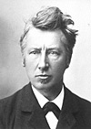
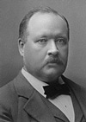
Jacobus Henricus van 't Hoff
Nobelova nagrada za otkriće zakona hemijske
dinamike i osmotskog pritiska u rastvorima (1901)
Svante August Arrhenius
Nobelova nagrada za postavljanje elektrolitičke
teorije disocijacije (1903)

Slide 29

Van’t’Hoff –ov postupak
E nije funkcije temperature
$$A+B↔B+C$$
van’t’Hoff jednačina:
E₁ −E₋₁ = ΔU_{o}
Arrhenius-ova jednačina
R je gasna konstanta
Ea je energija aktivacije
A je pred-ekponencjalni faktor.

Slide 30
Arrhenius je pokazao kako konstanta brzine zavisi od temperature
  E_{a} je energija aktivacije
lnA
lnk
  A se naziva fator učestanosti I odredjje broj reaktivnih sudara u sistemu
Nagib = -E/R
1/T

Slide 31
Tablični integral

Slide 32






Slide 33
Metode odredjivanja kinetičkih parametara:
1. Integralne
2. Diferencijalne: metoda pocetnih brzina, Metoda trenutnih brzina
3 Metode karakterističnog vremena

